Slide 1
Euroopan Unionin talous
Perustana ns. neljän vapauden periaate (tavaroiden, palveluiden, pääomien ja ihmisten vapaa liikkuvuus)
  kilpailuetua yrityksille
  helpotuksia kansalaisten arkeen
  toisaalta tuntitulleja /-rajoituksia EU:n ulkopuolelta tuleville tuotteille
  viranomaishankkeiden kilpailutuspakko
  lainsäädännössä keskitytään eritoten kilpailun tasapuolisuuteen ja kuluttajansuojaan
Unionin budjetti (ks. oppikirjan sivu 119) -> Tulot, menot ja nettomaksajat/-saajat

Slide 2
EU:n aluepolitiikka (n.35% EU:n budjetista)
  Alueellisia eroja jäsenvaltioiden välillä ja niiden sisällä pyritään tasoittamaan erilaisten rahastojen avulla -> Erityisesti rahaa virtaa läntisistä EU-maista itäisiin
    Rakennerahastoilla edistetään taloudellista kehitystä ja luodaan työpaikkoja
    Koheesiorahastolla pyritään lisäämään taloudellista, sosiaalista ja alueellista yhteenkuuluvuutta -> Maille, joiden BKT on <90% EU:n keskiarvosta

Slide 3
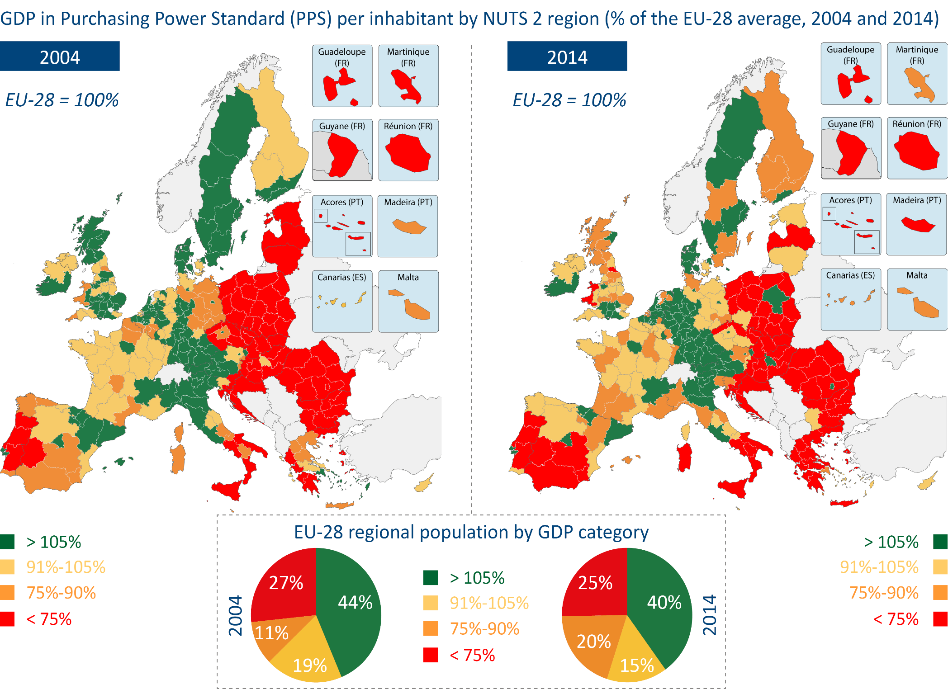

Slide 4
Euroopan keskuspankin (EKP) tehtävät
EU-jäsenmaat hoitavat omaa finanssipolitiikkaa ja poliittisesti riippumaton EKP johtaa Euroopan talous- ja rahaliiton (EMU) jäsenmaiden, eli euroalueen, rahapolitiikkaa
  Kansallisten keskuspankkien (vrt. Suomen Pankki) ohjaaminen
  Ohjauskoron säätely -> Vaikutuksia kokonaiskysyntään ja inflaatioon -> tavoitteena hintavakaus ja maltillinen talouskasvu
  Valuuttainterventiot (tukiostot ja –myynnit kansainvälisillä rahamarkkinoilla, kriisiaikojen työkalu) sekä arvopaperien ostaminen ja myyminen (erit. 2008 finanssikriisin jälkeen)
  Valuuttavarannon ylläpitäminen (mahd. valuuttainterventioita varten)
  Tehtävä: Laadi käsitekartta, jossa pohdit rahaliiton hyötyjä ja haittoja sekä EU:n keinoja ehkäistä talouskriisejä / vakauttaa taloutta

